Slide 1
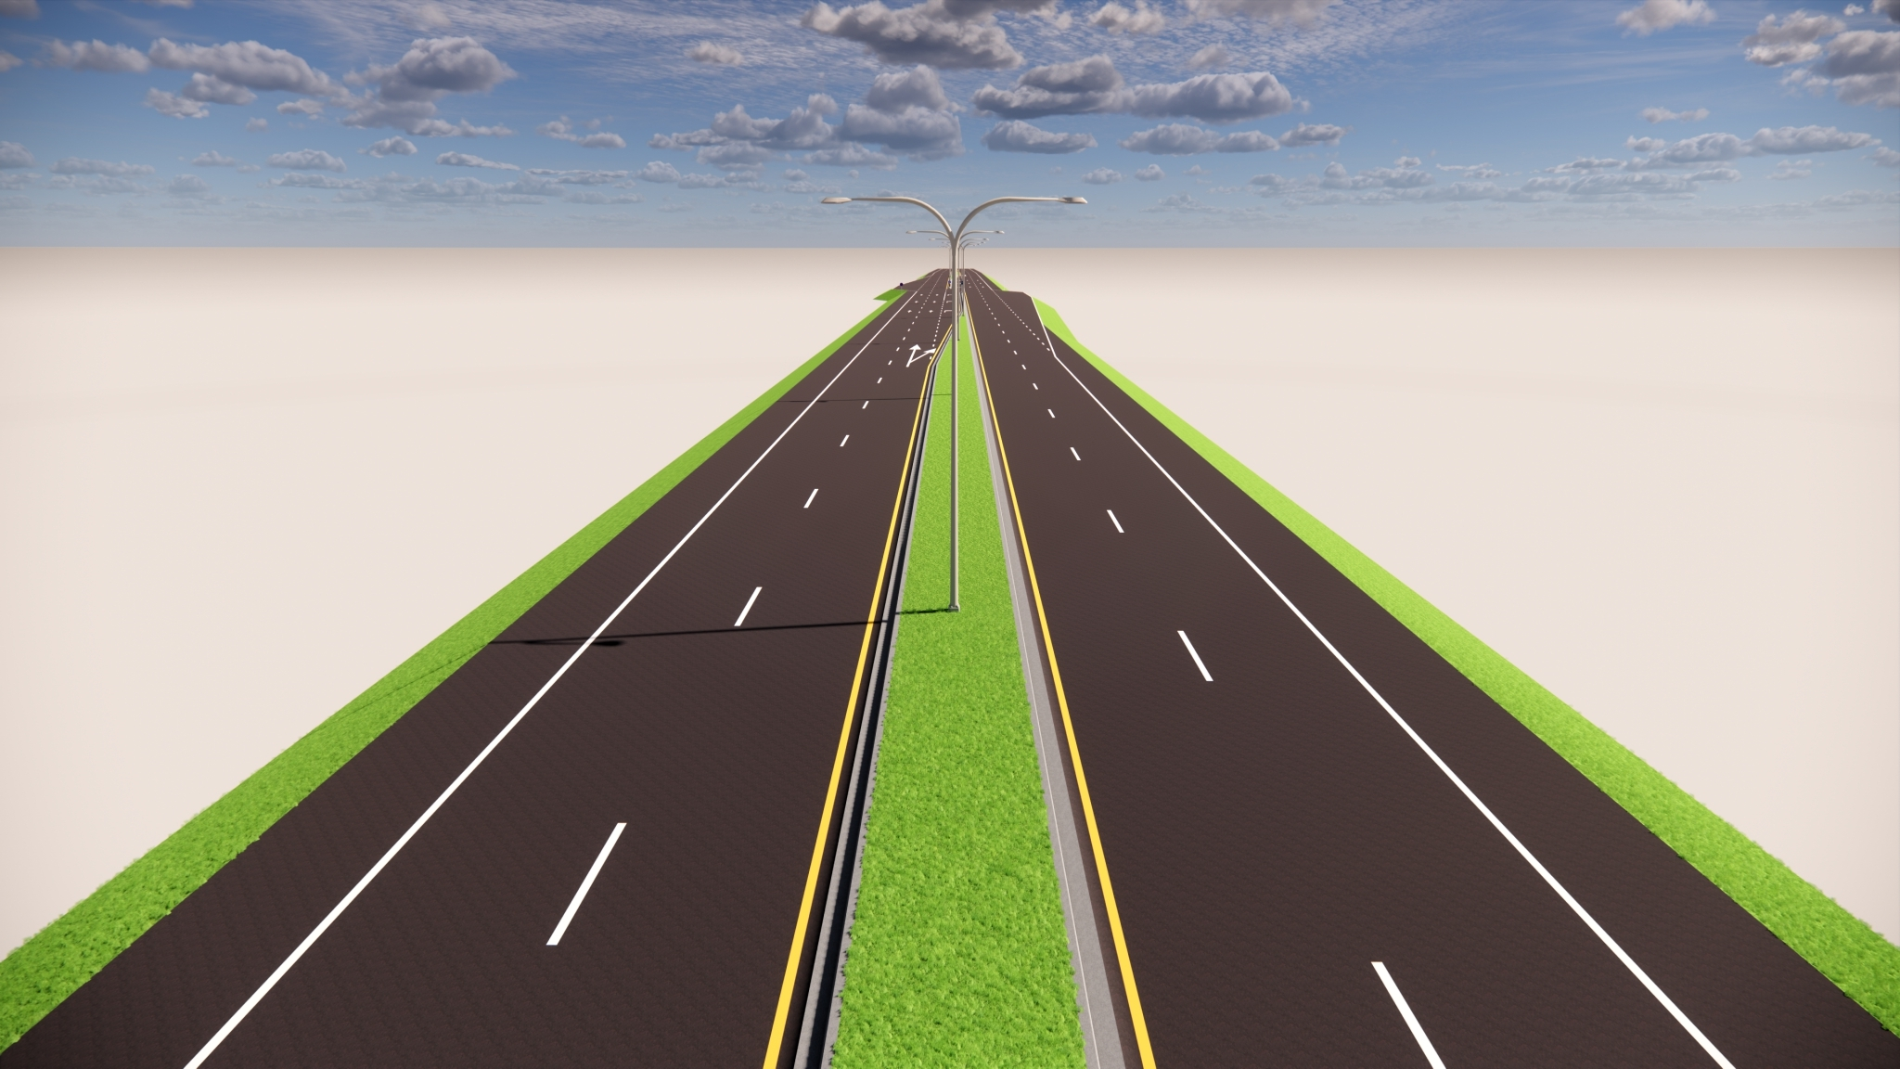

กิจกรรมก่อสร้างทางหลวงผ่านชุมชนเพื่อคนทุกกลุ่ม งานก่อสร้างทางหลวงผ่านชุมชนเพื่อคนทุกกลุ่ม
ทางหลวงหมายเลข 3264 ตอน ดอนเจดีย์ - สระกระโจม
ระหว่างกม.3+000 - กม.3+800

Slide 2
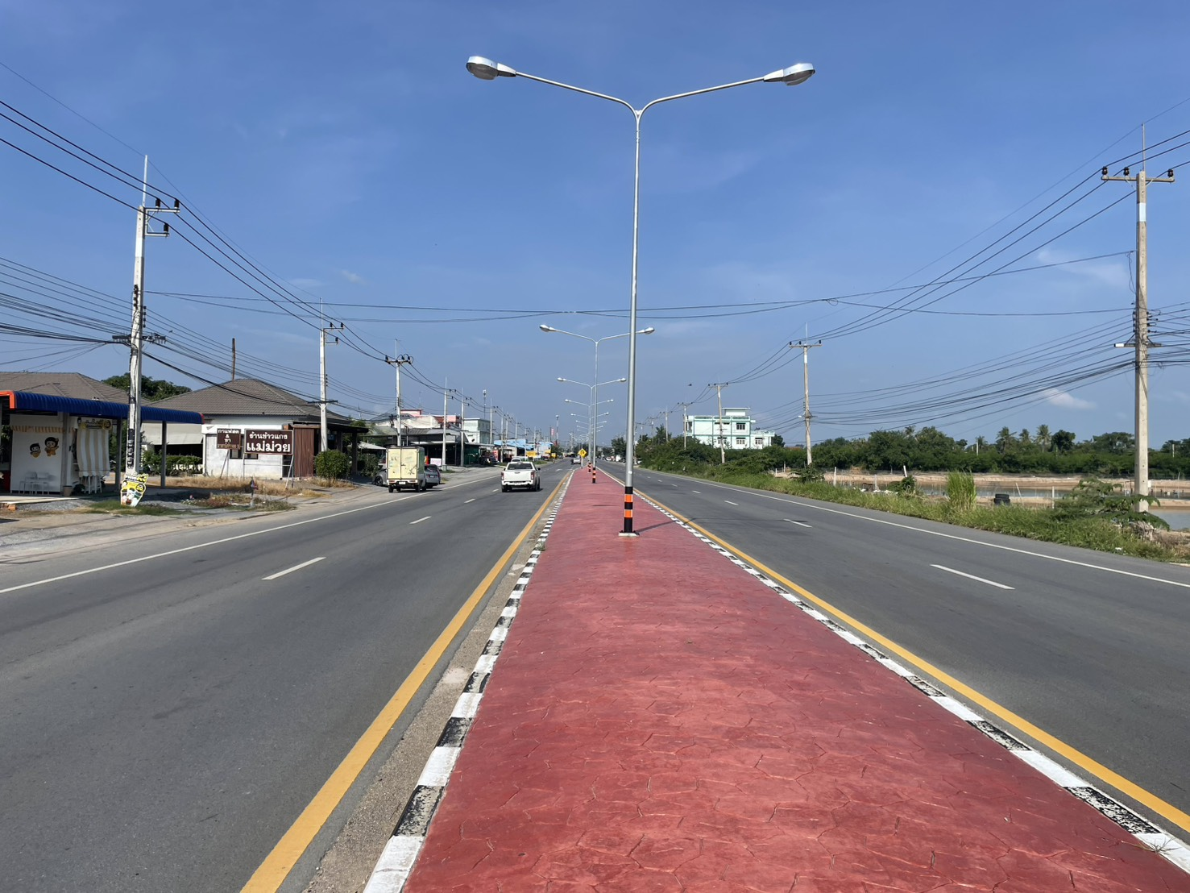



เหตุผลและความจำเป็น
เนื่องจากบริเวณดังกล่าวอยู่ ในแหล่งชุมชน เป็นเส้นทางเชื่อมโยงระหว่างถนนสายหลัก และแหล่งท่องเที่ยวสำคัญต่างๆของจังหวัด สุพรรณบุรี มีการขนส่งสินค้าด้วยรถบรรทุก มีปริมาณการจราจรจำนวนมาก จึงจำเป็น ต้องทำการขยายช่องจราจร

Slide 3
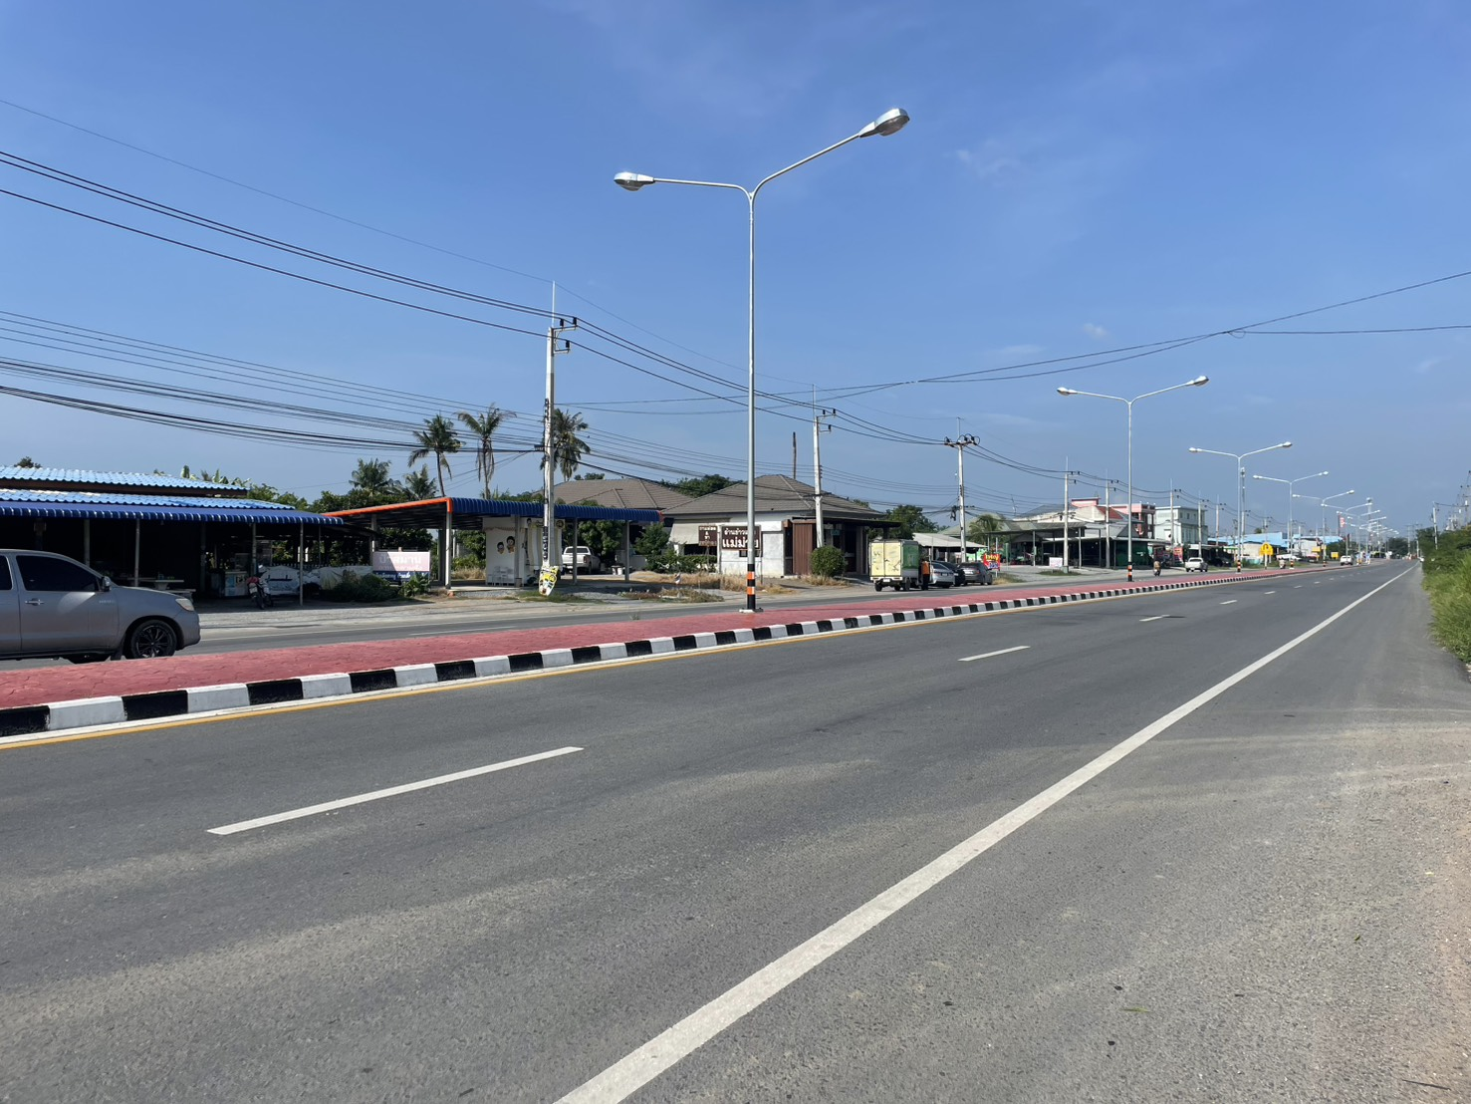


วัตถุประสงค์
เพิ่มความสะดวก
- ทำการขยายผิวจราจร ยกเกาะกลางและระบบระบายน้ำสองข้างทางเพื่ออำนวยความสะดวก
เพิ่มความปลอดภัย
- ปรับปรุงสัญญาณไฟจราจร
- ติดตั้งไฟฟ้าแสงสว่าง

Slide 4
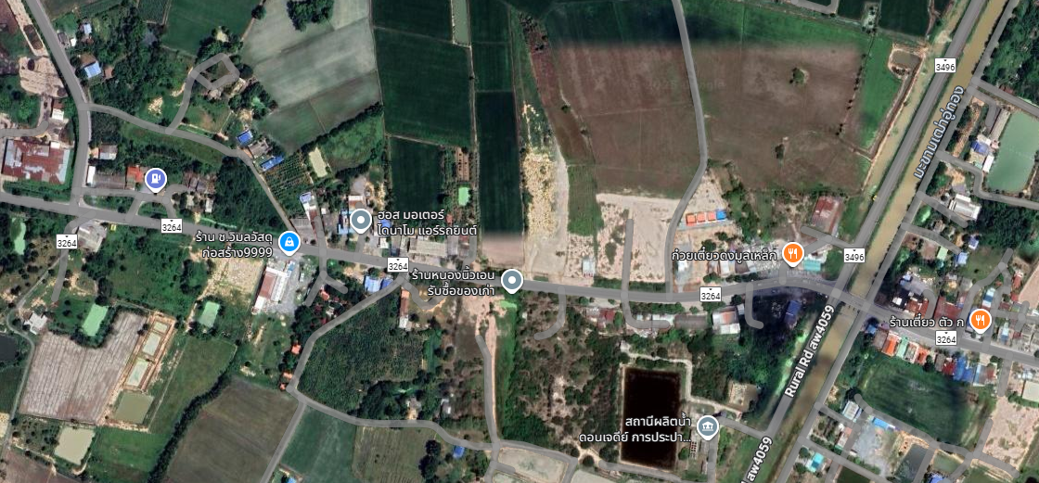
ที่ ตั้ ง โ ค ร ง ก า ร
ภาคเหนือ
จุดเริ่มต้นโครงการ
กม.3+000
ภาคตะวันออกเฉียงเหนือ
ภาคตะวันตก
ภาคกลาง
ภาคตะวันออก
จุดสิ้นสุดโครงการ
กม.3+800
ภาคใต้

Slide 5
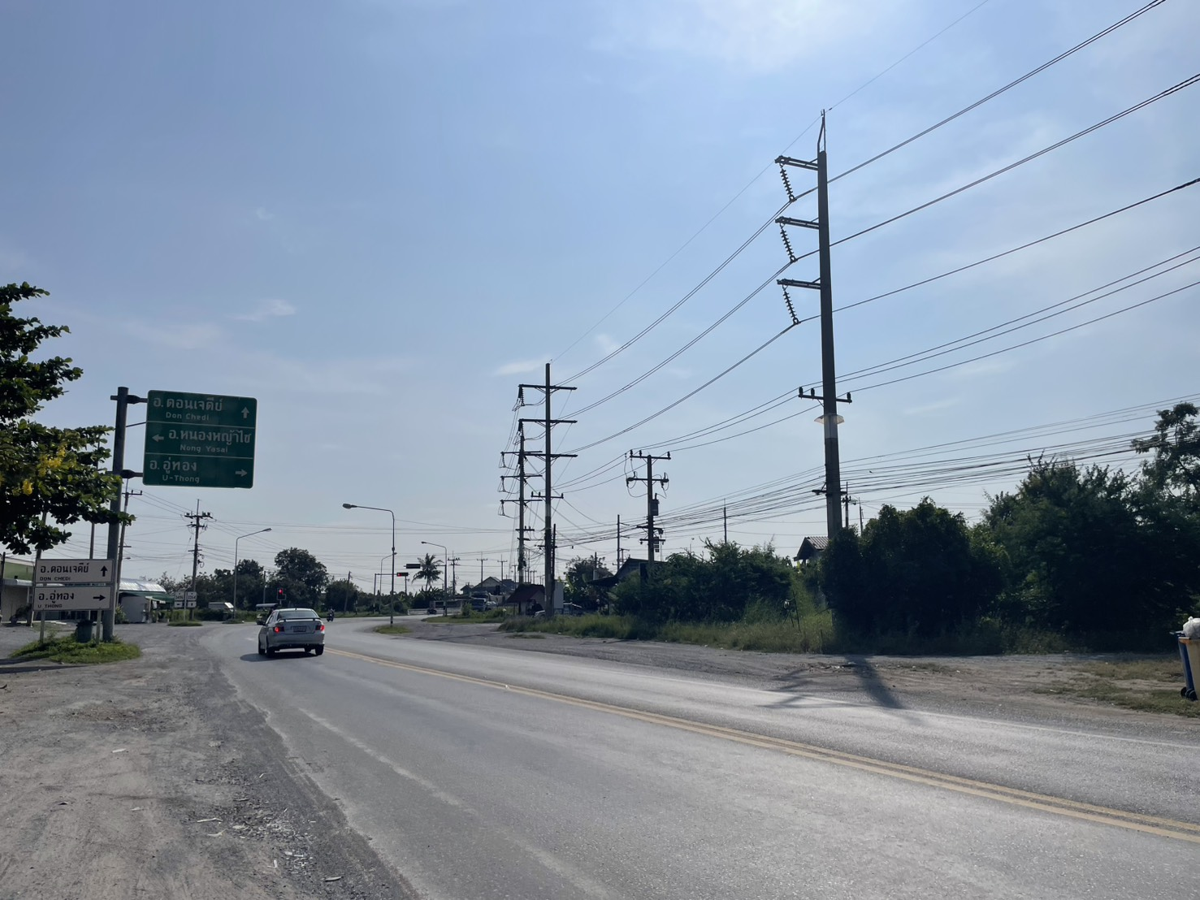
สภาพทางเดิม

Slide 6
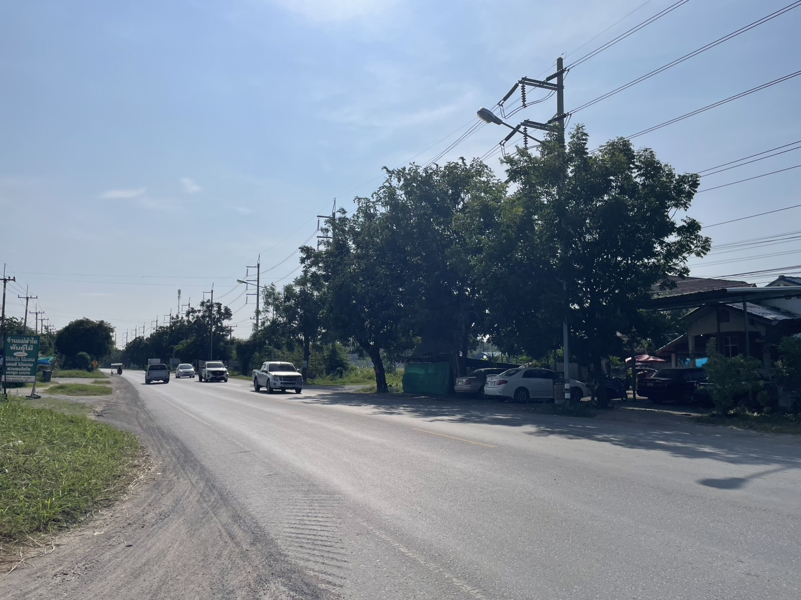
สภาพทางเดิม

Slide 7
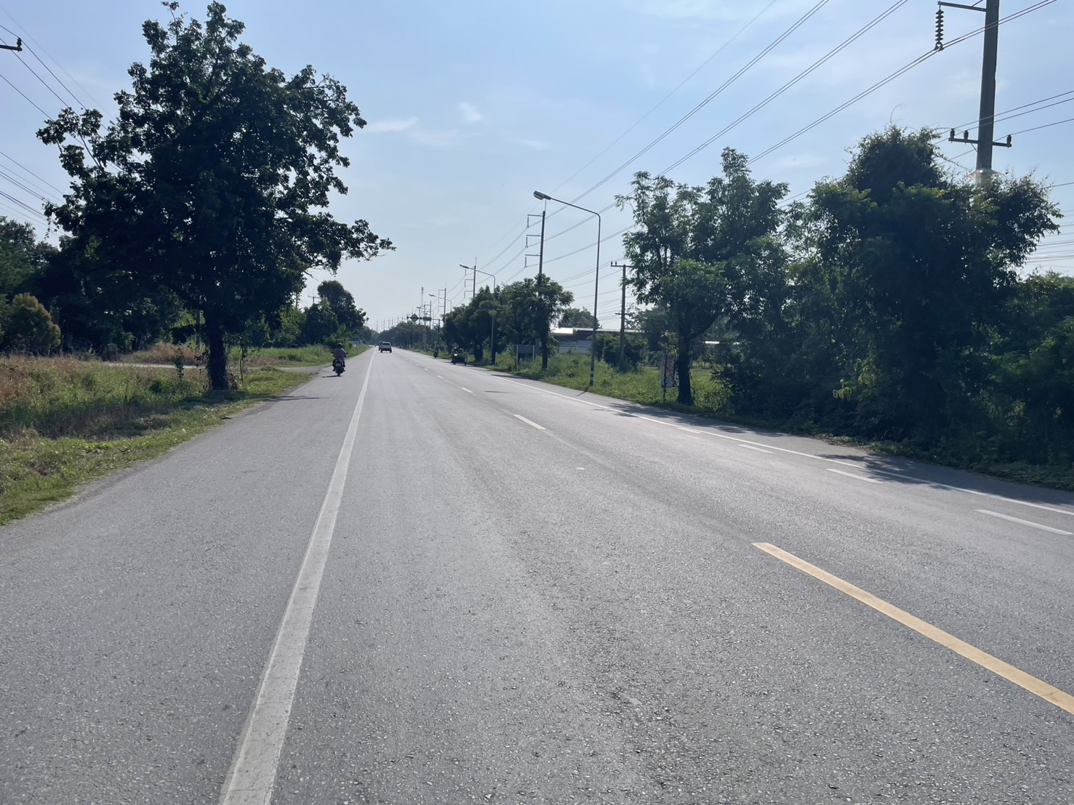
สภาพทางเดิม

Slide 8
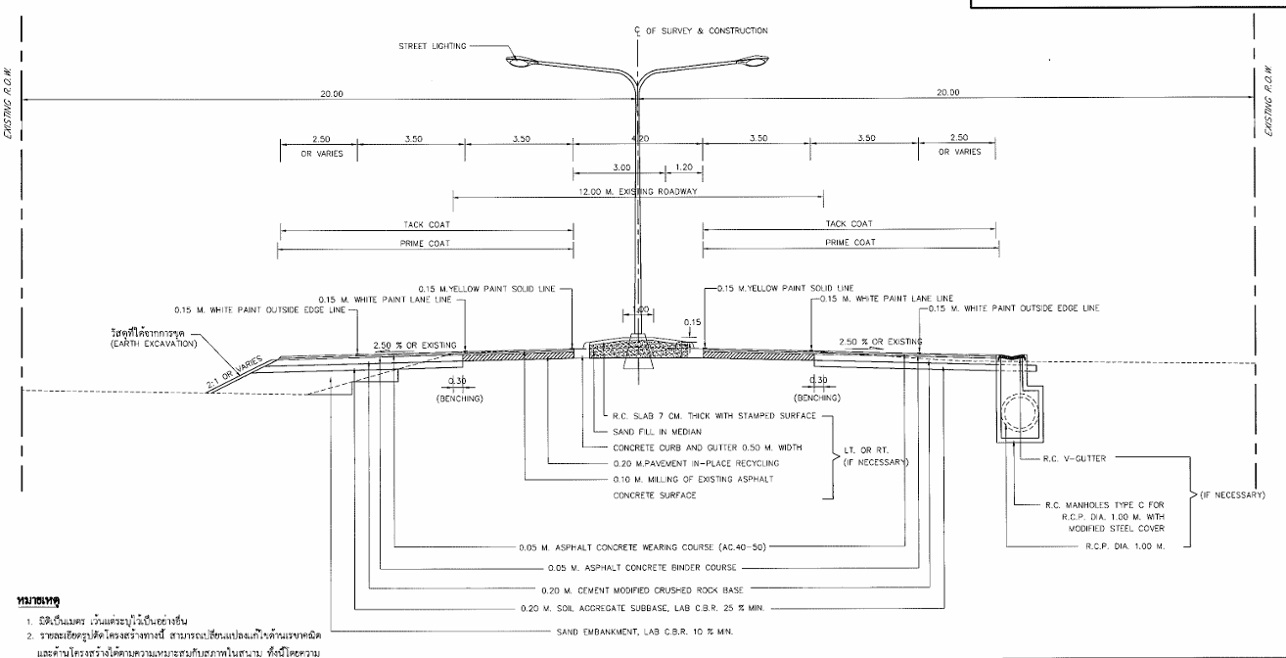
รูปแบบการก่อสร้าง
กม.2+875 – กม.3+706

Slide 9
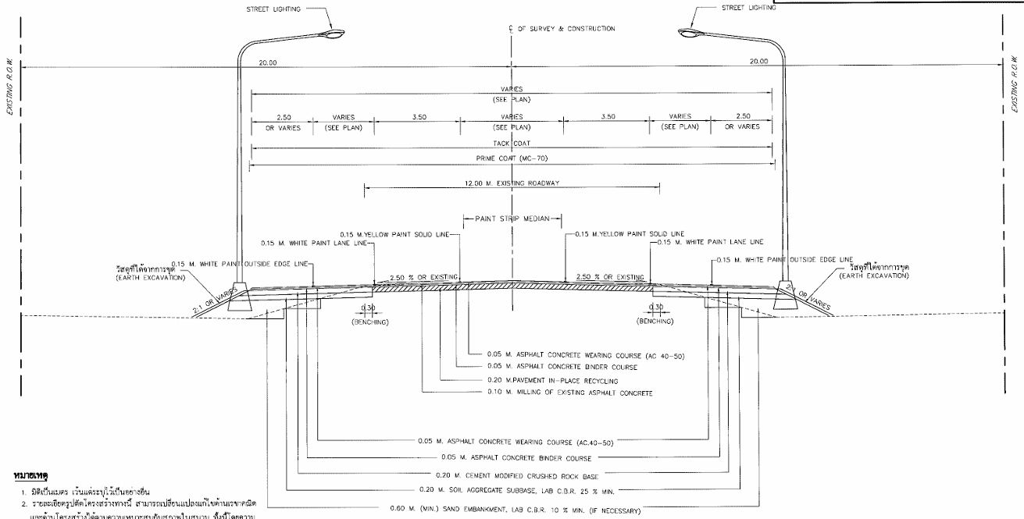
รูปแบบการก่อสร้าง
กม.2+875 – กม.3+706

Slide 10
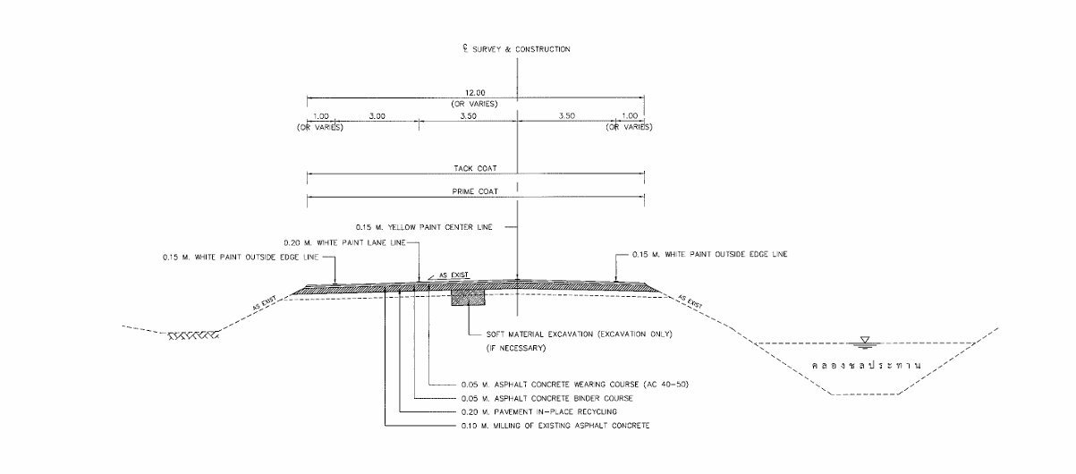
รูปแบบการก่อสร้าง

Slide 11
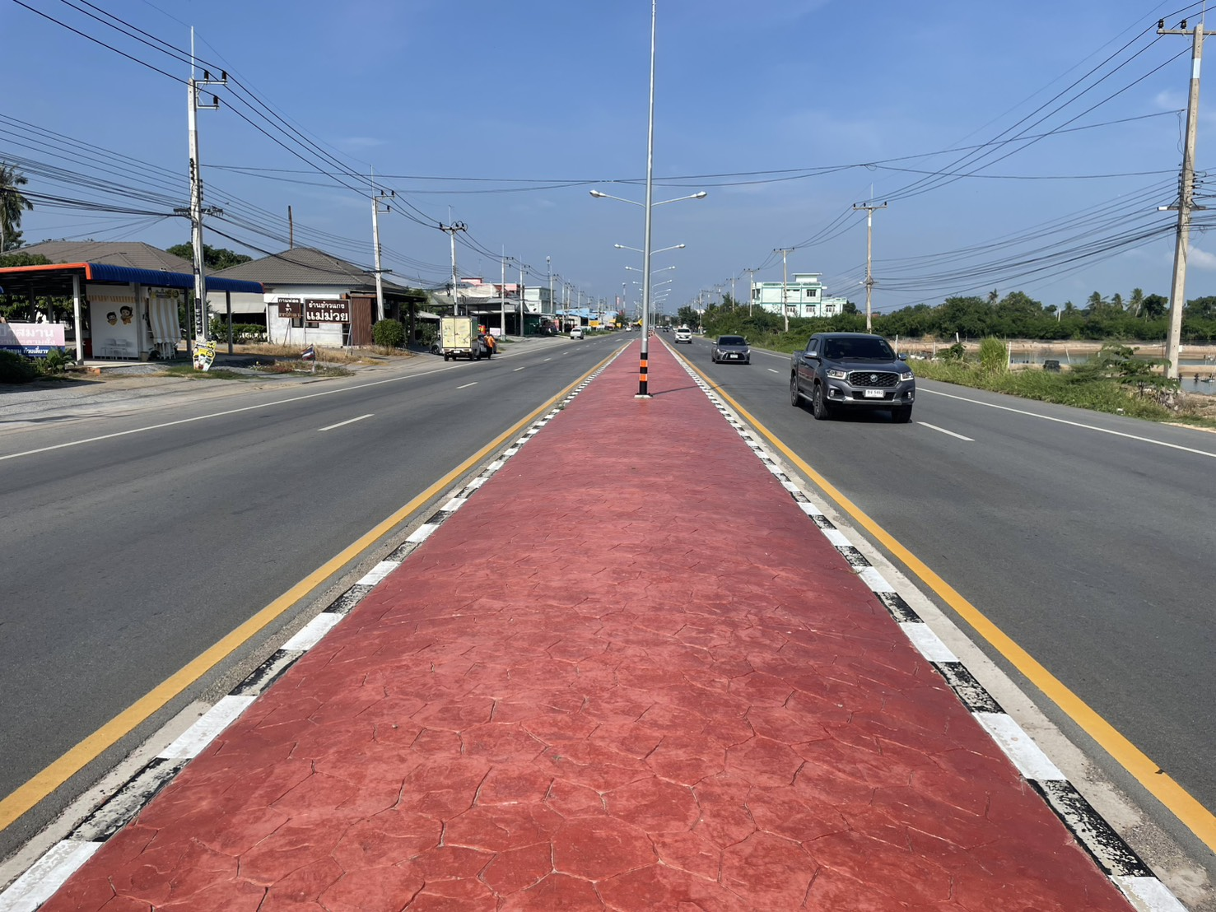
รูปแบบการก่อสร้าง

Slide 12
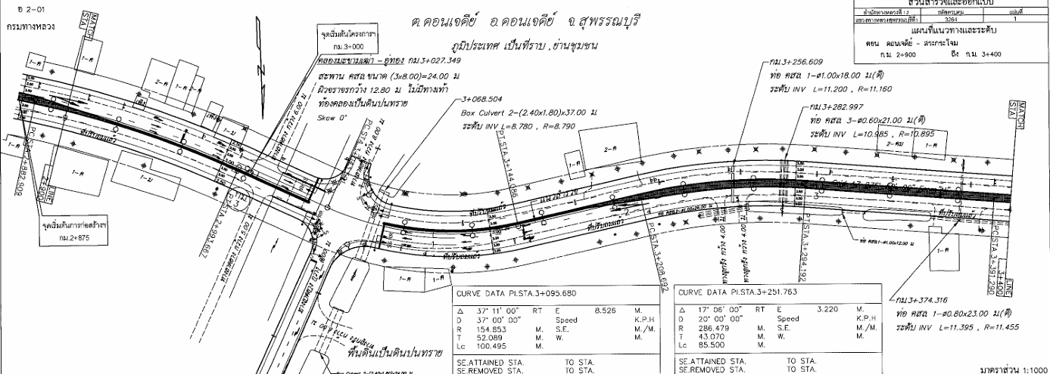
รูปแบบการก่อสร้าง

Slide 13
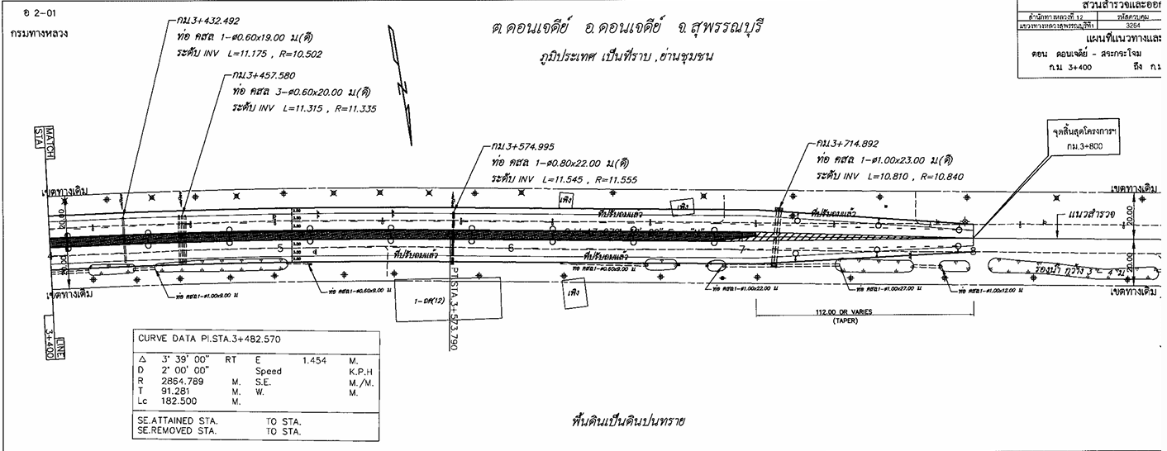
รูปแบบการก่อสร้าง

Slide 14


ผ ล ก ร ะ ท บ ที่ อ า จ เ กิ ด ขึ้ น แ ก่ ป ร ะ ช า ช น
ประชาชนในพื้นที่
ประชาชนทั่วไป
ในระหว่างการก่อสร้างอาจทำให้ผู้ที่มีทางเข้า - ออกที่พักอาศัยและสถานประกอบการต่อเชื่อมกับทางหลวงไม่สะดวกในการเข้า - ออก และดำเนินกิจการ แต่เป็นเพียงผลกระทบระยะสั้นเท่านั้น
ในระหว่างการก่อสร้างอาจทำให้ผู้ที่สัญจรไป - มา ไม่ได้รับความสะดวกและต้องใช้ความระมัดระวังมากกว่าปกติ

Slide 15
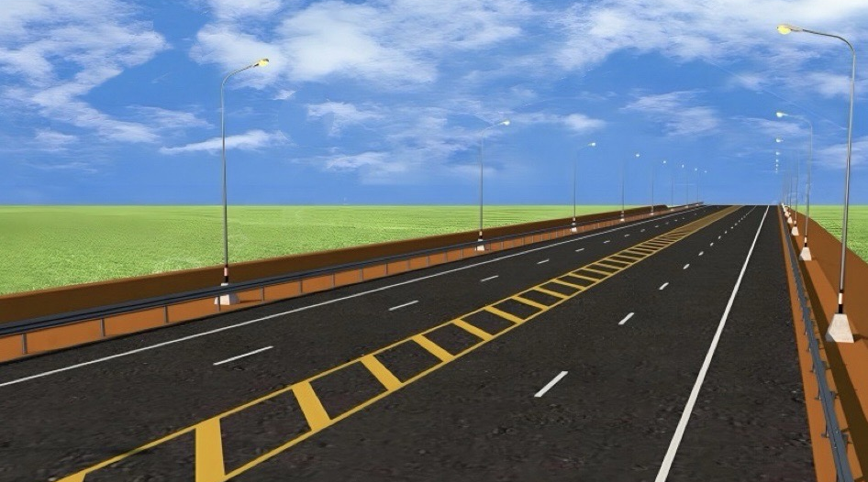
จบการนำเสนอ
แขวงทางหลวงสุพรรณบุรีที่ 1
035 522 133
สำนักงานทางหลวงที่ 12 (สุพรรณบุรี)
http://suphanburi.doh.go.th/

